Slide 1
Mythologie
Métamorphoses et révélations
Jean-Bernard Restout (1732 – 1797)
Philémon et Baucis donnant l’hospitalité à Jupiter et Mercure, 1769
Premier étage, salle 7, Galerie de Diane

Slide 2
Exercice n°1 pour les cycles 1, 2 et 3
Identifier les personnages

Slide 3
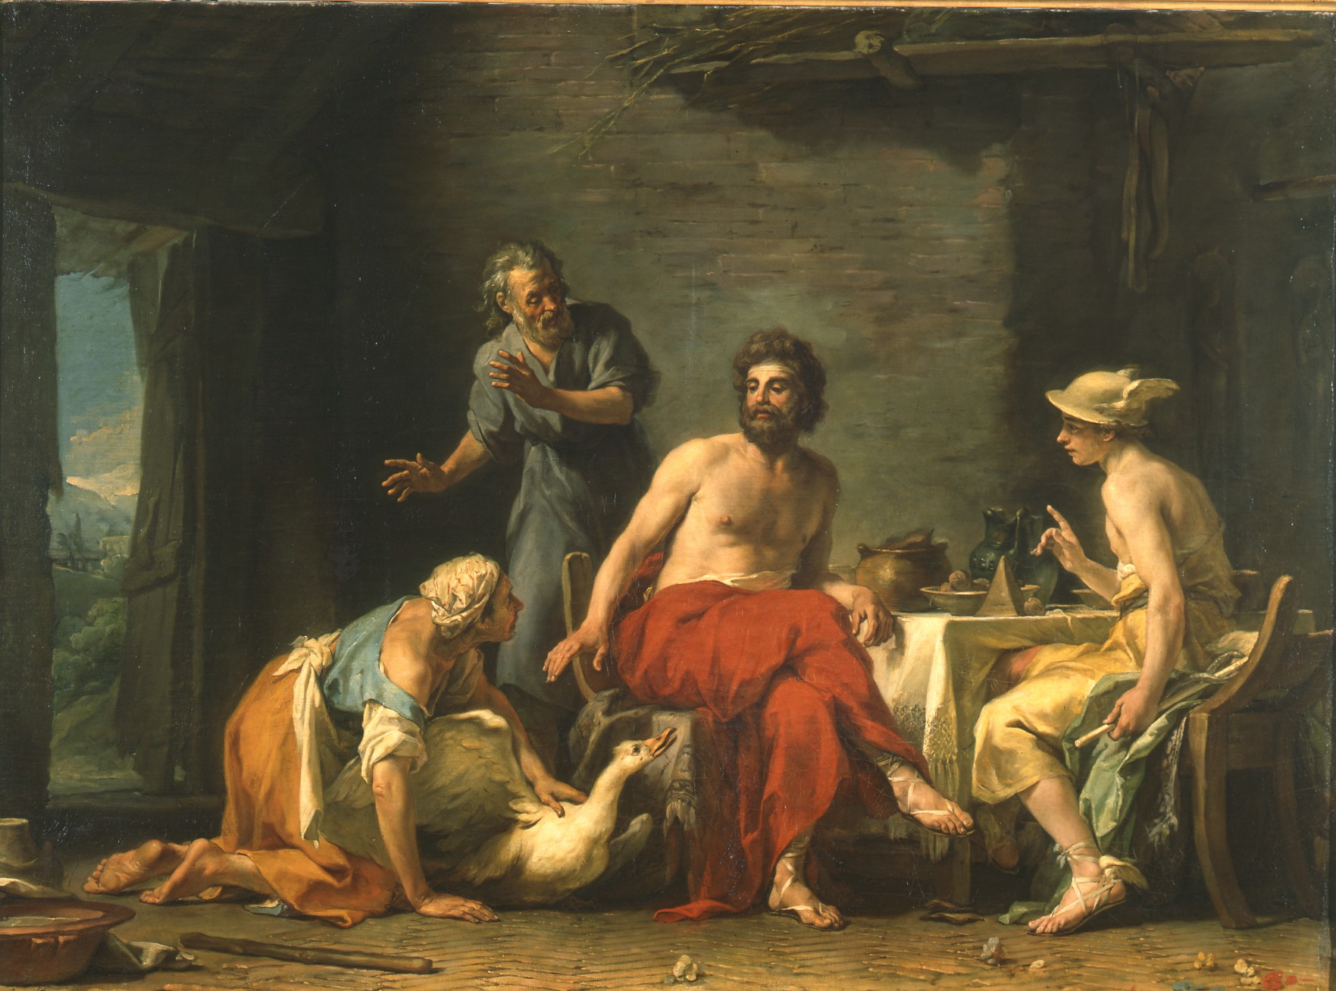

Slide 4
Exercices n°2 pour les cycles 1, 2 et 3 Si le tableau parlait…

Slide 6
Exercice n°1 pour les cycles 3, 4 et lycée
Identifier les personnages

Slide 8
Exercice n°2 pour les cycles 3, 4 et lycée
Comparer le traitement pictural d’un sujet, du croquis préparatoire à l’oeuvre

Slide 9
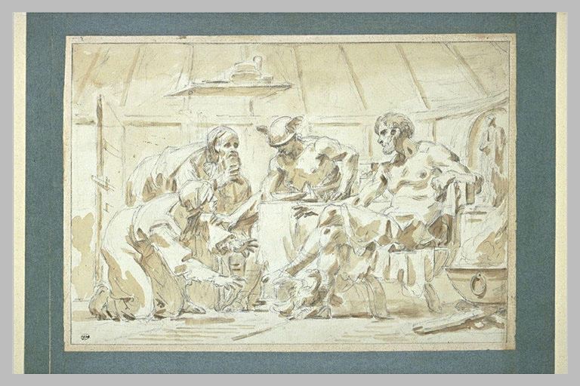
Jean Bernard RESTOUT, Philémon et Baucis donnant l'hospitalité à Jupiter et Mercure, 18e siècle, Paris, Musée du Louvre département des Arts graphiques

Slide 10
Jean Bernard Restout: du croquis préparatoire à l’œuvre….

Slide 11
Points de comparaison | Ressemblance | Différence
Le lieu
Décoration
Porte
Personnages
Localisation
Zeus- Hermès
Description (physique, posture, attributs)
Baucis et Philémon
Description (physique, posture, attributs)
Bilan : Pourquoi J-B Restout a-t-il réorganisé son tableau ?

Slide 12
Exercice n°2 bis pour les cycles 3, 4 et lycée
Comparer le traitement pictural d’un sujet

Slide 13
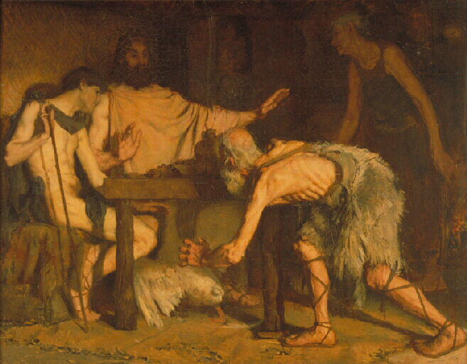
Adolphe DECHENAUD, Philémon et Baucis, 4e quart 19e siècle, Mâcon, Musée des Ursulines

Slide 14
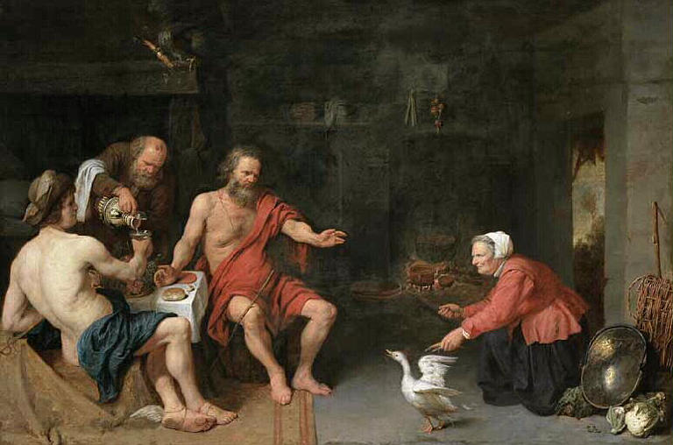
RYCKAERT David III, Philémon et Baucis, 17e siècle, Pau, Musée des Beaux-Arts

Slide 15
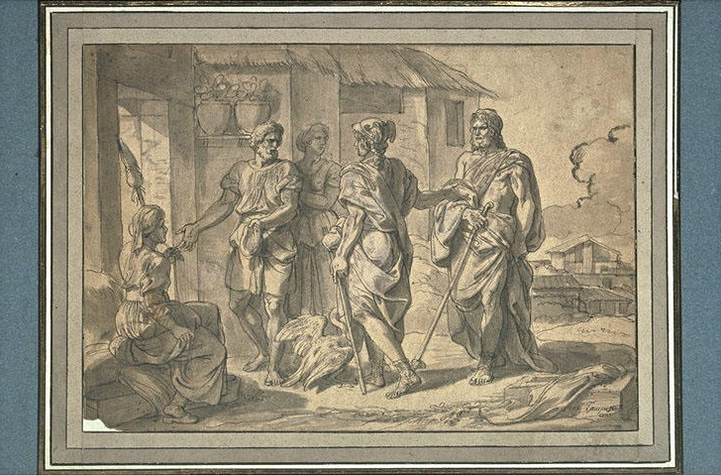
VERDIER François, Philémon et Baucis, 4e quart 17e siècle, Paris, musée du Louvre département des Arts graphiques

Slide 17
Points de comparaison | Ressemblance | Différence
Le lieu
Décoration
Porte
Personnages
Localisation
Zeus- Hermès
Description (physique, posture, attributs)
Baucis et Philémon
Description (physique, posture, attributs)
Bilan : Quelle œuvre vous semble décrire avec le plus de pertinence le récit d’Ovide ?

Slide 19
Points de comparaison | Ressemblance | Différence
Le lieu
Décoration
Porte
Personnages
Localisation
Zeus- Hermès
Description (physique, posture, attributs)
Baucis et Philémon
Description (physique, posture, attributs)
Bilan : Quelle œuvre vous semble décrire avec le plus de pertinence le récit d’Ovide ?

Slide 21
Points de comparaison | Ressemblance | Différence
Le lieu
Décoration
Porte
Personnages
Localisation
Zeus- Hermès
Description (physique, posture, attributs)
Baucis et Philémon
Description (physique, posture, attributs)
Bilan : Quelle œuvre vous semble décrire avec le plus de pertinence le récit d’Ovide ?

